Slide 1
Robot móvil
Comportamientos:
Vehículo II
a) Temeroso
b) Agresivo

Slide 2
Algoritmo para el robot
Definición de comportamientos.
Dar vuelta.
Avanzar hacia adelante.
1.- Detección de una variable de interés (Luz).
2.- Elección entre comportamientos.
Comparación entre sensores.
3.- Implementación del comportamiento.

Slide 3
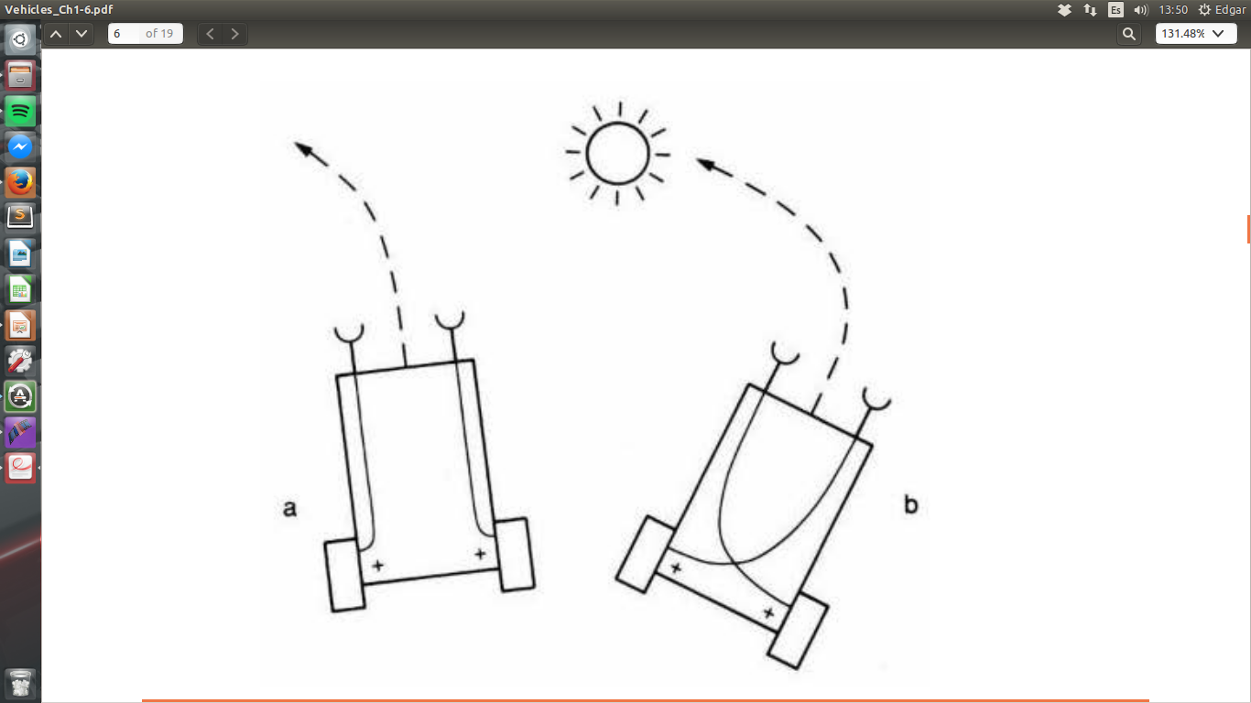
Robot móvil

Slide 4
Comparación
Velocidad de respuesta.
Puede existir ruido.
Tiempo de muestreo.
Lecturas más prescisas.

Slide 5
Ascenso de colina
Integrador con fuga > Definición de comportamientos. > Definicion de la regla para cambiar entre comportamientos. 1.- Detección de una variable biológicamente importante. 2.- Almacenamiento en memoria. Importancia del tiempo. 3.- Elección entre comportamientos. 4.- Proceso de adaptación. | Robot > Definición de comportamientos. > Definicion de la regla para cambiar entre comportamientos. 1.- Sensado del entorno. 2.- Comparación en el instante “k”. 3.- Elección entre comportamientos. 4.- NO hay proceso de adaptación.

